Slide 1
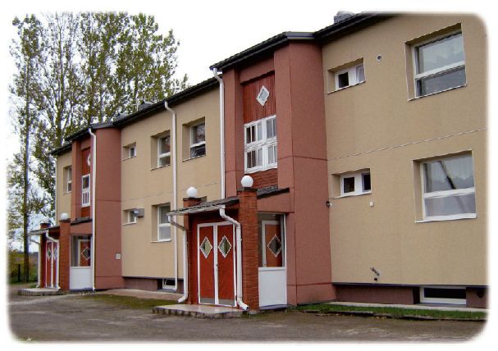
Veltsi Lasteaed-Algkool

Slide 2
Veltsi koolis on õppinud 177 õpilast;
Veltsi kooli on lõpetanud 144 õpilast;
neist 92 õpilast lõpetas kooli väga heade
või heade tulemustega.
124-st vilistlasest on pooled lõpetanud keskkooli;
neist 4 lõpetas medaliga;
neist 4 töötab õpetajana.

Slide 3
Õppeedukus on valdavalt hea ja väga hea;
õpilased saavad vajadusel individuaalset
juhendamist;
õppimine liitklassis võimaldab õppekava
järjepidevat kordamist;
õpilased, kes on liitunud meie kooliga
õppeperioodi jooksul, saavad tagasi
õpimotivatsiooni ja eduelamus ning on
tugevamad jätkama suurtes koolides.

Slide 4
Vilistlastest pole põhikooli osas keegi kooli
pooleli jätnud;
edasijõudmine teistes koolides on valdavalt hea;
algaastatel mindi edasi õppima rohkem Haljala
kooli, praegu jätkab enamus õppimist Rakveres;
sel aastal oli VIROLi tunnustamisüritusel
parimate seas ka meie kooli 2 vilistlast.

Slide 5
Lasteaialaste arvu trend
 | Sõimerühm | Aiarühm
2016-2017 õ.a | 14 last | 19 last
2017-2018 õ.a | 14 last | 14 last
2018-2019 õ.a | 14 last | 17 last
2019-2020 õ.a | 14 last | 18 last
2020-2021 õ.a | 14 last | 17 last

Slide 6
Õpilaste arvu trend
2016-2017 õ.a | 20 õpilast
2017-2018 õ.a | 18 õpilast
2018-2019 õ.a | 17 õpilast
2019-2020 õ.a | 12 õpilast
2020-2021 õ.a | 16 õpilast

Slide 7
Personal
Hetkeseisuga on õpetajad koolile tagatud
vähemalt 12-ks aastaks;
lasteaias õpetajate järelkasvu puudust
ei ole;
vajadus tugispetsialistide järele.

Slide 8
Õpilaste kaasamine
Õueala vahendite soetamine – ronimisala,
jalgpalliväravad, poksikott, ronimissein;
huvitegevuste korraldamine – käsitöö juhendamine,
tantsude õpetamine, näidendite lavastamine,
mängude organiseerimine ja läbiviimine;
suusaraja tegemine õpetaja juhendamisel;
4. klassil õpetajate päeval lasteaed-algkooli
töö korraldamise kogemus.

Slide 9
Liikuma Kutsuv Kool
Õuevahetunnid kohustuslikud ja õuesõpe
tavapärane;
mobiiltelefonid on koolipäeva jooksul keelatud;
orienteerumismatkad Veltsis ja selle ümbruses.

Slide 10
Ettevõtlik Kool
Alates 1996.a jõulu- ja kevadlaadad koostöös
lastevanemate ja külaelanikega;
töökasvatus õppekavasse lõimituna;
lastel müügikogemuse omatehtud esemete
müümisest ja taimede kasvatamisest;
õpilased valmistavad tööõpetuse tunnis ise
tervislikke sööke kogu majarahvale.

Slide 11
Kitsaskohad
Suur ruumipuudus;
vajadus kogukonnakeskuse järele, mis hõlmaks ka
lisaruumi lasteaed-algkoolile;
ruumikitsikusel puuduvad võimalused kunsti
ja tehnoloogiategevuste arendamiseks.

Slide 12
Suuremad kordaminekud
Koostöö MTÜ Veltsi Küla Seltsiga;
Veltsi lasteaed-algkool on keskkonnateadlik
kunstikallakuga looduskool;
aastaid korraldatud loodusmatkad on olnud
edukad;
lasteaed-algkool on kogukonna üks osa;
üritustele tulevad huvilised väljaspoolt maja.

